Slide 1
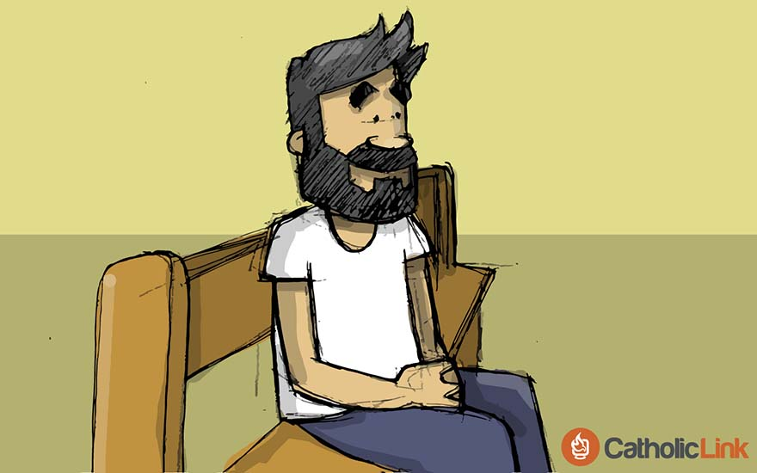
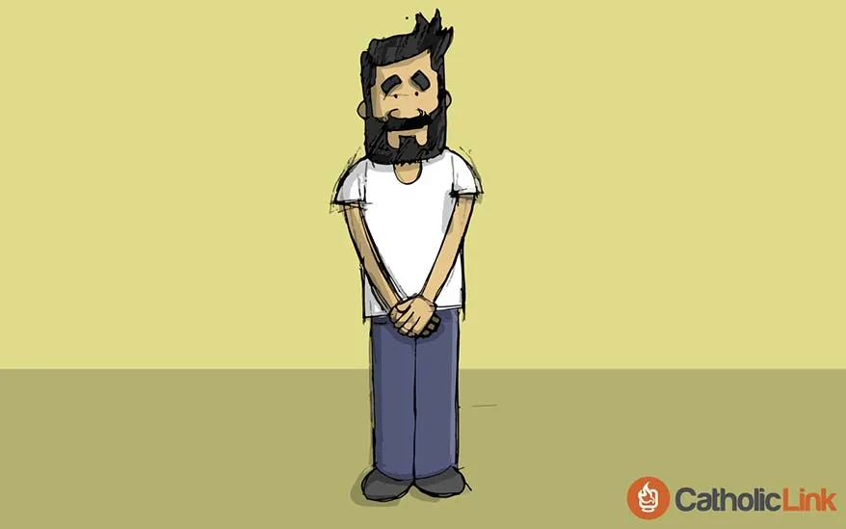
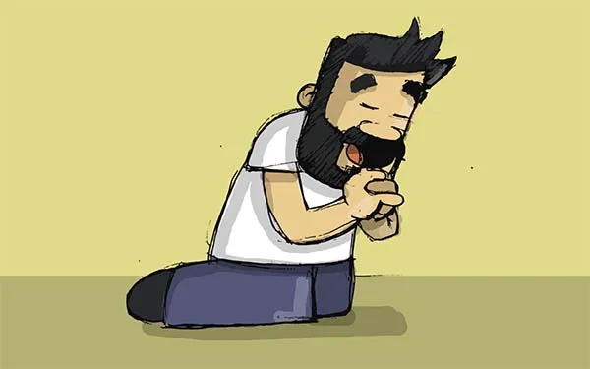
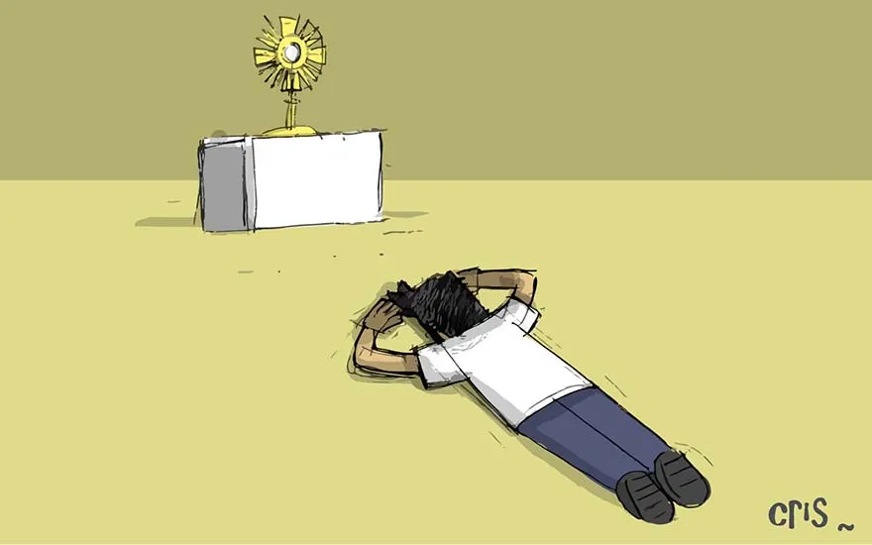
POSTURAS Y GESTOS
EN LA EUCARISTIA

Slide 2
Estar de pie
POSTURAS Y GESTOS EN LA EUCARISTIA
Significa estar listo, atento y mostrar respeto
Notes:
Estar de pie significa: estar listo, atento y mostrar respeto. En los primeros tiempos la comunidad cristiana oraba de pie. Estar de pie es una actitud de liberación, ya no somos esclavos ni tenemos vergüenza ante Dios, ahora somos hijos de Dios. Ejemplo: nos ponemos de pie al inicio de la Misa, al momento de la lectura del Evangelio, en el Prefacio (santo), etc.

Slide 3
POSTURAS Y GESTOS EN LA EUCARISTIA
Sentado
Es la actitud adecuada para escuchar.
Notes:
Es la actitud adecuada para escuchar. Nos sentamos para las lecturas y la homilía. También es la actitud del jefe que preside, por eso el celebrante tiene su sede (su asiento).

Slide 4
De rodillas
Es un gesto que implica la actitud de humildad, de quien reconoce la grandeza de Dios.
POSTURAS Y GESTOS EN LA EUCARISTIA
Notes:
Es un gesto que implica la actitud de humildad, de quien reconoce la grandeza de Dios. Es una actitud típicamente penitencial, signo de arrepentimiento. También es una actitud de oración individual, de meditación. Es la actitud de adoración frente al Santísimo. Esta actitud se hace común a partir de los siglos XIII y XIV. Se recomienda para reconocer la grandeza de Dios y la pequeñez de la persona.

Slide 5
POSTURAS Y GESTOS EN LA EUCARISTIA
Postración

Slide 6
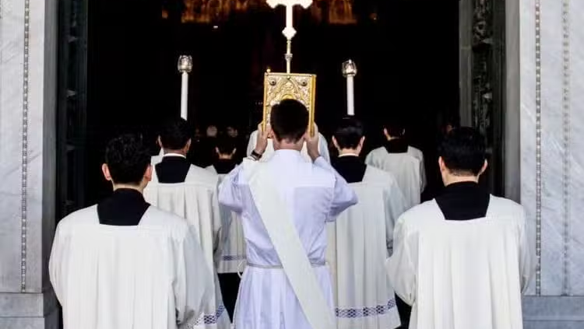
POSTURAS Y GESTOS EN LA EUCARISTIA
Caminar o ir en procesión
Caminar revela la actitud de quien se pone en el camino del Señor y va hacia él.
Notes:
Caminar revela la actitud de quien se pone en el camino del Señor y va hacia él. Caminamos en la procesión de entrada junto con el celebrante, en la presentación de los dones, cuando nos acercamos a comulgar. Somos el pueblo peregrino en marcha hacia Dios.

Slide 7
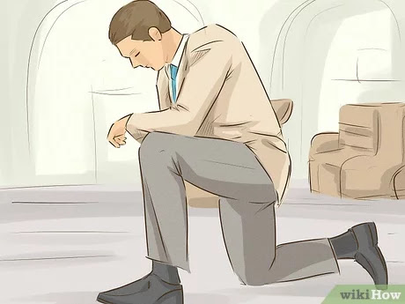
POSTURAS Y GESTOS EN LA EUCARISTIA
Genuflexión
Es otra actitud de que enfatiza humildad, respeto y adoración.
Notes:
n Es otra actitud de que enfatiza humildad, respeto y adoración. El uso de la genuflexión se empieza a recomendar a partir del siglo XIV para expresar reconocimiento de la grandeza de Cristo. Cuando entramos a un templo hacemos la genuflexión como muestra de respeto al Santísimo Sacramento.

Slide 8
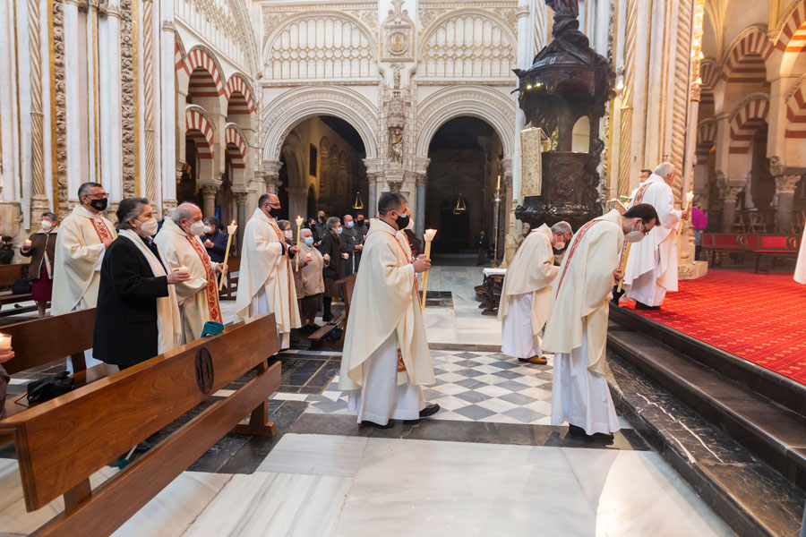
POSTURAS Y GESTOS EN LA EUCARISTIA
Inclinarse
Inclinar la cabeza o medio cuerpo indica respeto, reconocimiento de la superioridad de Dios, es una actitud de humildad.
Notes:
Inclinar la cabeza o medio cuerpo indica respeto, reconocimiento de la superioridad de Dios, es una actitud de humildad. El sacerdote lo hace durante la consagración.

Slide 9
POSTURAS Y GESTOS
EN LA EUCARISTIA

